Slide 1

PROJETO INTEGRADOR
PROFESSOR: CLOVES ROCHA
TURMA: 1° A

Slide 2
INTEGRANTES:
ALEXSANDRO CAVALCANTI - LÍDER
CAMILA NOGUEIRA - DESIGNER
MATEUS MARCELINO - PROGRAMADOR
NICOLAS TAVARES - PROGRAMADOR
PEDRO OTAVIANO - ESCRIVÃO

Slide 3

PROBLEMA X JUSTIFICATIVA
PROBLEMA: SAÚDE E BEM-ESTAR
JUSTIFICATIVA: Assegurar uma vida saudável e promover o bem-estar para todos.

Slide 4
PROPOSTA DE SOLUÇÃO
AUXILÍO PSICOLÓGICO PARA GAROTAS
Criar um aplicativo que inicialmente seria apenas para às alunas do colégio que queiram conversar ou desabafar, anonimamente ou não. Com o intuito de espalhar saúde mental ás garotas e promover a sororidade entre elas.

Slide 5
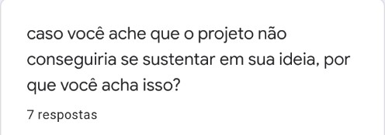
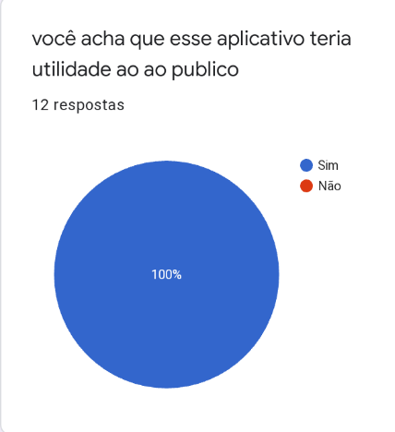
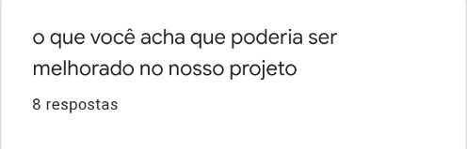


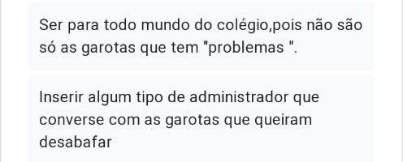
PESQUISA DE OPINIÃO

Slide 6
CONSIDERAÇÕES INICIAIS
Falta de apoio a garotas decorre na maioria dos casos pelo fato do gênero feminino ser uma minoria social e criar uma exclusão do mesmo. Com isso decidimos criar um aplicativo/projeto que inclui um auxílio psicológico para essa minoria. Doença mental é uma das maiores doenças do século XX1, nisso, prentedemos criar uma maneira de evitar essa expansão.

Slide 7

AGRADECIMENTOS
Este foi o nosso projeto Beta, nosso projeto será iterativo, contamos com a ajuda de vocês em questão de avaliação. Obrigada!
Contato: amigoouvido@gmail.com

